Slide 1
Élménybeszámoló a közgázos közösségi szolgálatról
Készítették:
Unger Klaudia és Verrasztó Veronika
11/B osztályos tanulók

Slide 2
Ezzel az élménybeszámolóval az a célunk, hogy minél többen kedvet kapjanak a közösségi szolgálathoz, és örömmel, jó kedvvel, tenni akarással végezzék el az 50 órát. ☺
Már a Gólya táborban tájékoztatást kaptunk arról, hogy az érettségi feltétele 50 óra közösségi szolgálat teljesítése. Nagyon sokféle tevékenység közül válogathattunk.

Slide 3
Feladatok az iskolában
Az iskola titkárától, Havranek Kati nénitől értesültem, hogy nyáron teljesíthetnék közösségi szolgálatot a suliban, az irodán. Nekem megtetszett az ötlet, így a nyári szünetben lelkesen álltam neki a feladatok elvégzésének. Eleinte nagyon furcsa volt, hogy az iskolában, ahol év közben tömérdek diák nyüzsög, most szinte senki sincs, csendesek a folyosók.
A feladataim egyszerűek voltak: irat megsemmisítés, irat rendezés, és a számítógépre adatok felvitele. Nagyon jól telt az idő, amit ott tölthettem! Mindenki barátságos volt velem, és örülök neki hogy kipróbálhattam magam irodai munkakörben is.

Slide 4
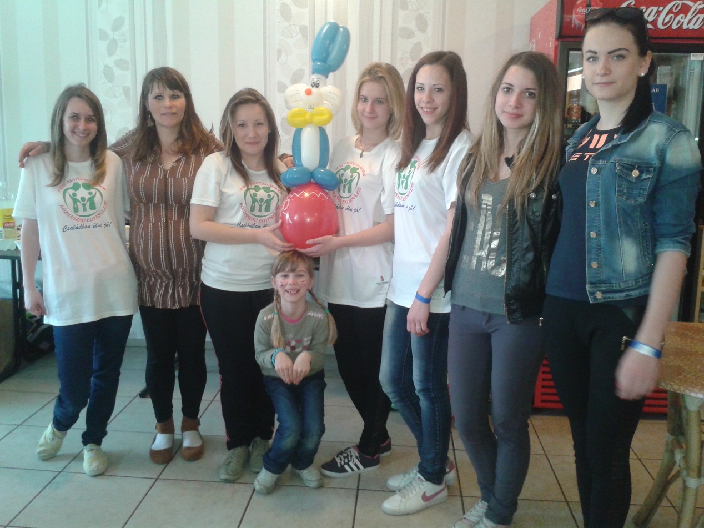
A Pápai Nagycsaládosok Közhasznú Egyesületének Húsvéti Játszóháza
2014. április 12.-én került megrendezésre a PÁNKE Húsvéti Játszóháza a Pápai Boszorkánykonyhában. Radványi Éva tanárnő biztatására sokan éltünk a lehetőséggel, hogy részt vegyünk egy szórakoztató délután megszervezésében, lebonyolításában.
Krasztel Éva néni, az egyesület elnöke
Kedvesen, barátságosan irányított minket.
Sokszínű feladatokat kaptunk:
Vendégek fogadása
Szórólapozás
A gyerekekkel való foglalkozás
Különböző húsvéti díszek elkészítése
Húsvéti jelmezek zsűrizése, díjazása

Slide 5
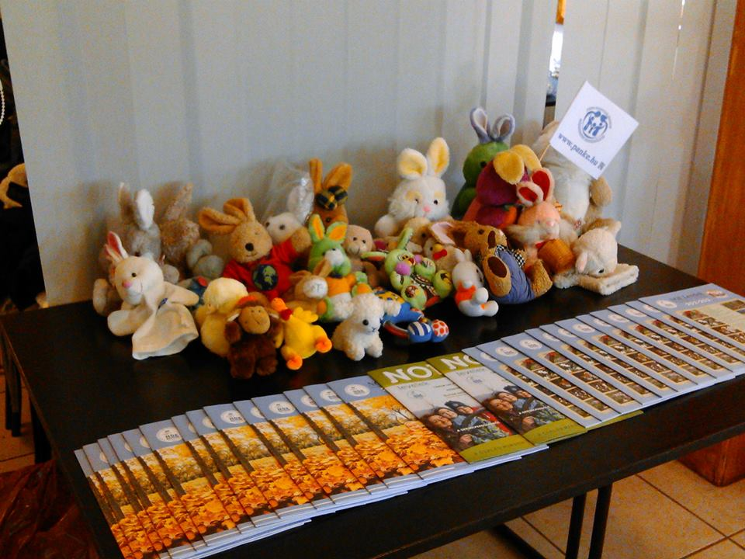
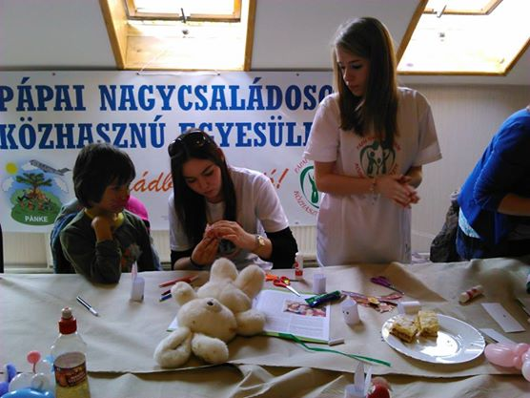

Slide 6
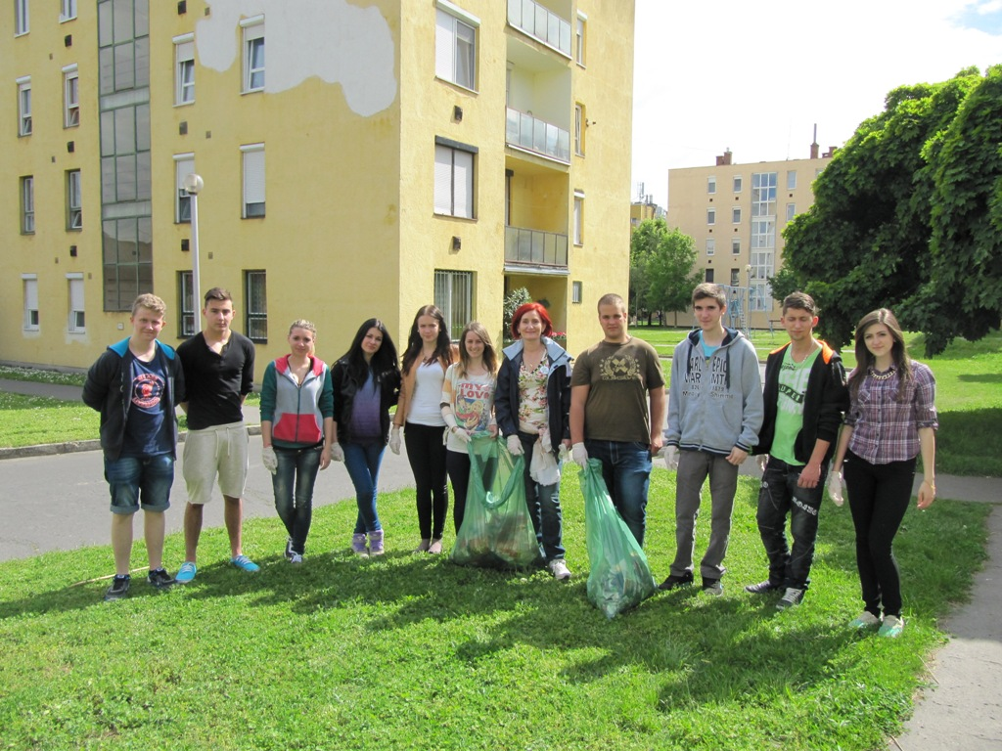
TeSzedd! Akció – Unger Klaudia és Verrasztó Veronika
2014. május 9-én került megrendezésre. Az ÖKO csoport vezetőjétől – aki egyben a kémia tanárunk is -, Steinmacher Bálint tanár úrtól értesültünk a lehetőségről. Közösen kiválasztottuk a területet, amit szerettünk volna megtisztítani az eldobott hulladékoktól. Lelkesen álltunk neki a feladatnak. Közben bizony értek minket meglepetések, hogy mennyiféle szemetet dobálnak el az emberek, nem gondolva arra, mekkora kárt okoznak ezzel a jövő nemzedéke számára.

Slide 7
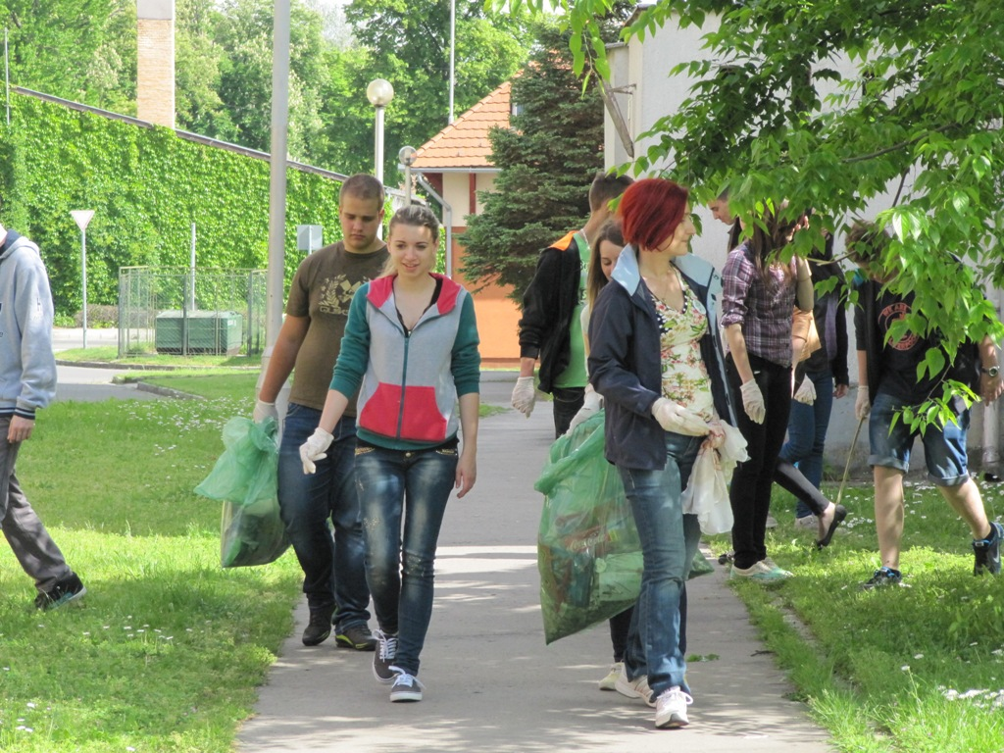
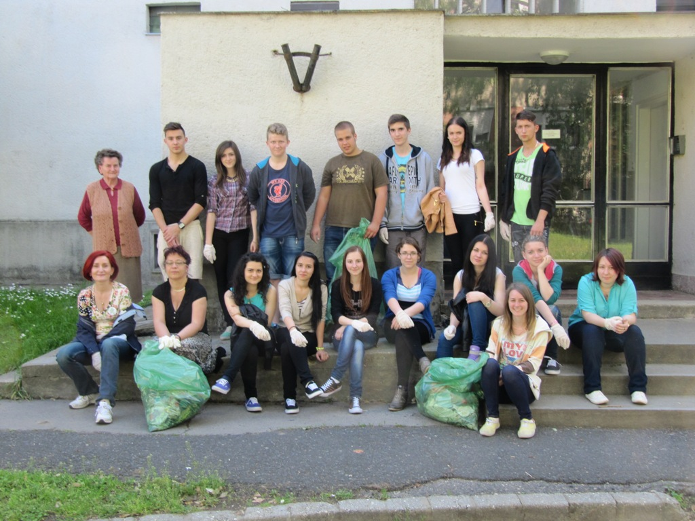

Slide 8
A Szigeti Veszedelem – Unger Klaudiával és Verrasztó Veronikával

Slide 9
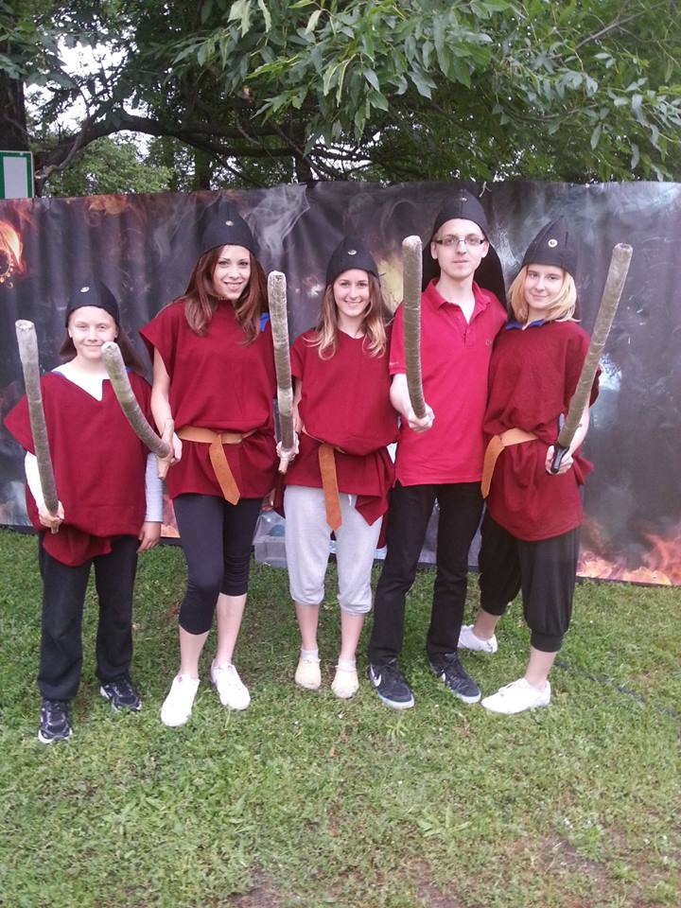
2014. május 25-30-ig tartott a Szigeti Veszedelem című össznépi produkció „hete”. Iskolánk énekkarosai teljes létszámmal vettek részt az előadás előkészületeiben. Nekem, aki nem voltam énekkaros, egy másik csoporthoz sikerült csatlakoznom. A lehetőségről egyik osztálytársamtól értesültem, aki a pápai Hét Csillag Kulturális és Sport Egyesület tagja, és boldogan belevágtam a kihívásba. Az osztályból 2 fiú és 3 lány kezdett neki a próbáknak, mint Végvári vitézek. Eleinte nehezen ment, mivel igazi harcos jellemet kellett felvennünk, és bonyolultnak tűnő kardforgatásokat tanultunk a Hét Csillag Kulturális És Sport Egyesület vezetőjétől, Pintér Pétertől. Felejthetetlen élmény volt a csapattal együtt készülni egy olyan közös megmozduláson, ahol a város összes általáno- és középiskolájának és óvódáinak gyerekei is részt vettek.

Slide 10
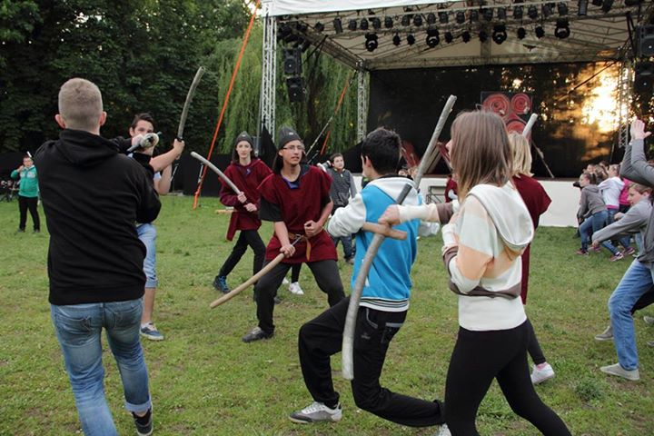
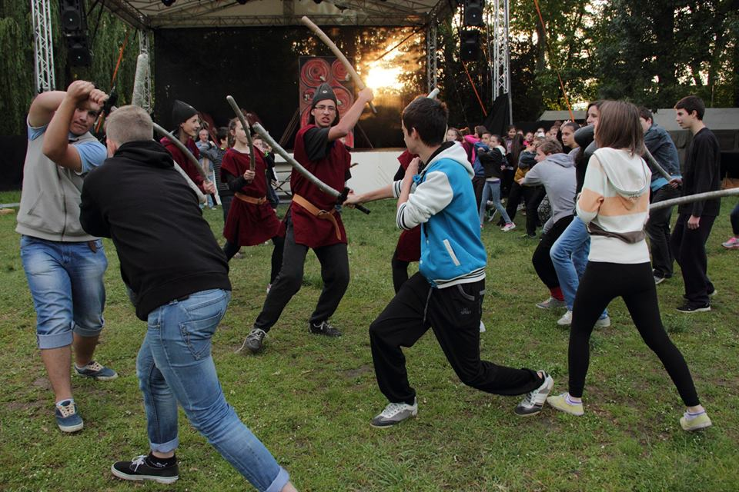

Slide 11
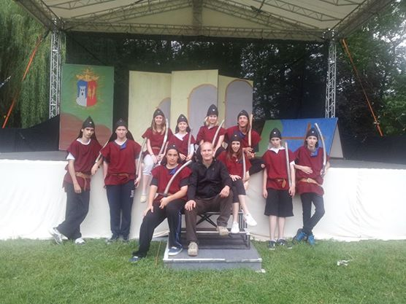

Slide 12
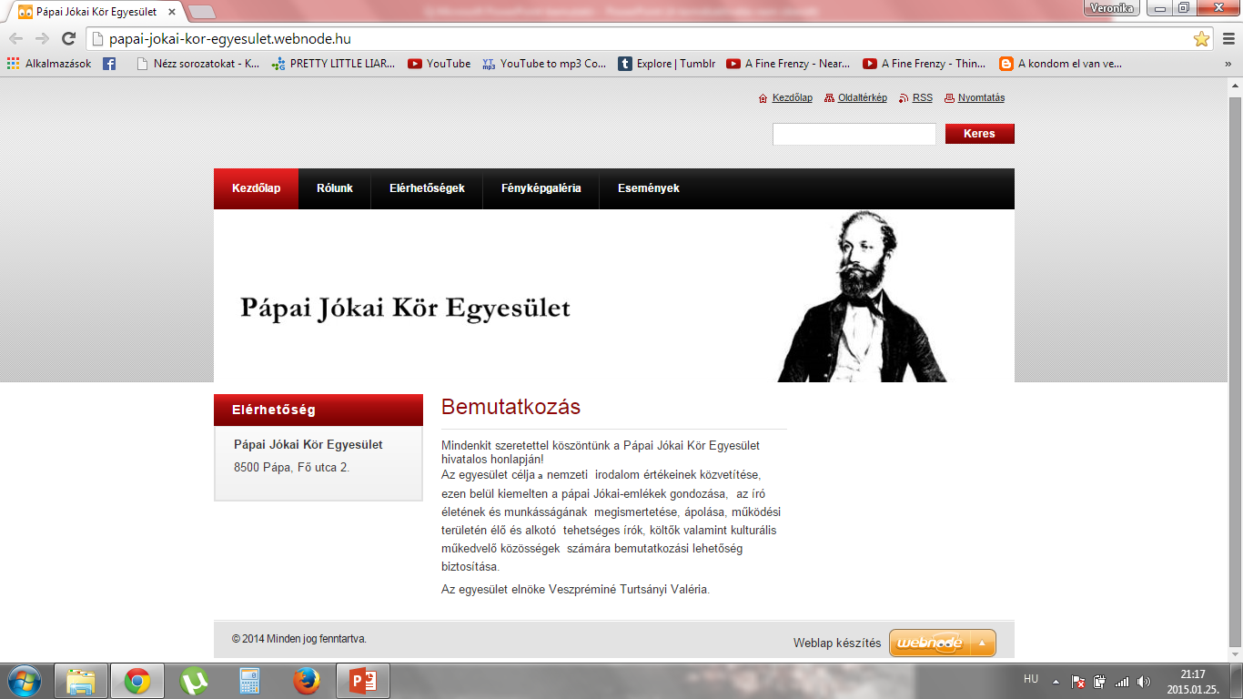
Pápai Jókai Kör Egyesülete – Verrasztó Veronika
Iskolánk Együttműködési megállapodást kötött a pápai Jókai körrel. Az elnök, Veszpréminé Turtsányi Valéria nénitől kaptam meg a lehetőséget, hogy részt vegyek a Kör életében. Vali néni szerette volna korszerűsíteni a tagság életét, így megkért, hogy készítsek egy honlapot. Nagyon élveztem, mivel ez egy új kihívás volt nekem, és boldogan segítettem. Jó volt látni a munkám eredményét és az örömöt, amit ezzel a kör tagjainak szereztem.

Slide 13
Köszönjük szépen a figyelmet!

